Slide 1
点燃
品牌私域运营中心
朋友圈案例复盘
部门：软件运维部
姓名：黄嘉晖
花名：黄金
最专业的品牌私域运营服务商
帮你管理最有价值的用户资产

Slide 2
目录
A-案例目标
B-案例关键词
C-案例概述
D-案例中亮点及可复用的点
E-案例中待优化点及改善方案
F-针对案例的延伸思考

Slide 3
案例关键词
A-官方端口显示
B-历史朋友圈

Slide 4
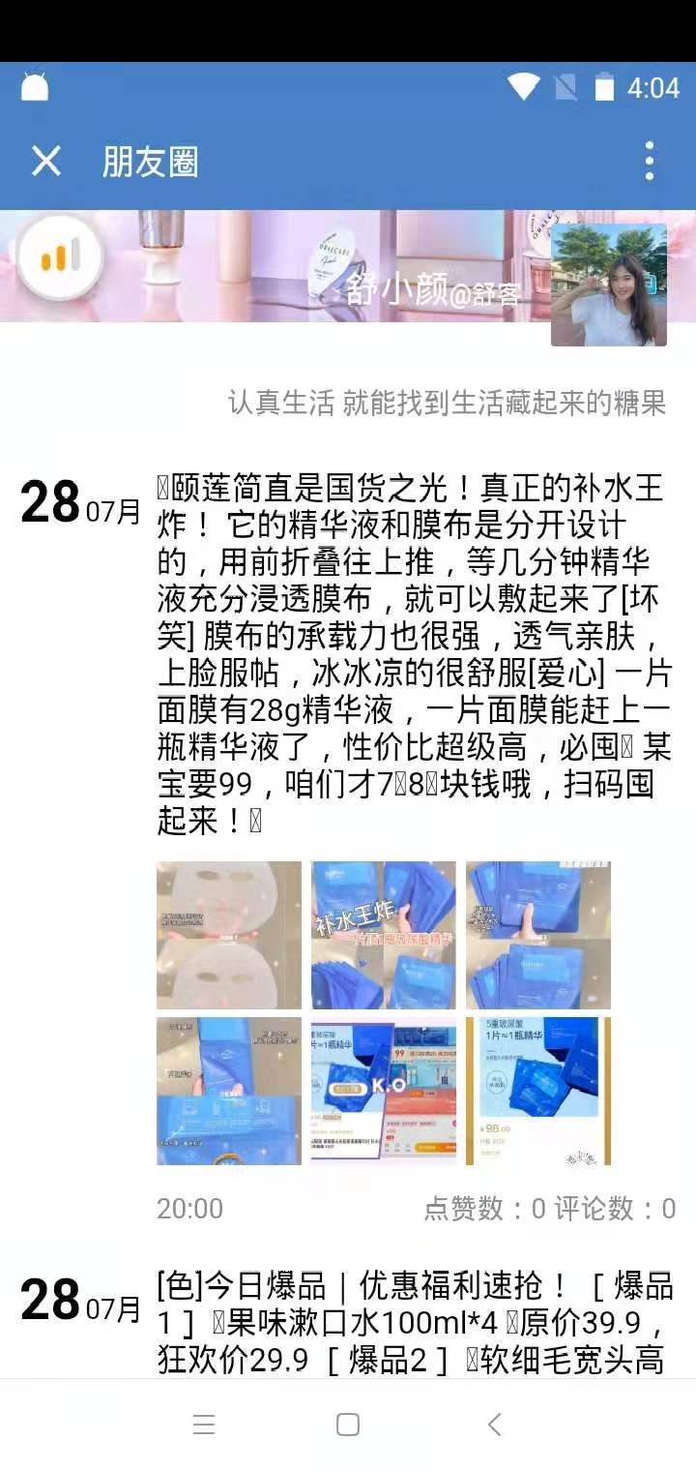
案例概述
SCRM系统的朋友圈是以H5页面形式呈现.
会有以下情况出现-
1.图片会出现被压缩的可能性,影响图片效果.
2.图片数能只发4-6张,过超过会出现发送失败,不能用满9官格展示,减少产品的机会.
3.朋友圈只能看,不能点赞与评论,缺少互动的机会.

Slide 5
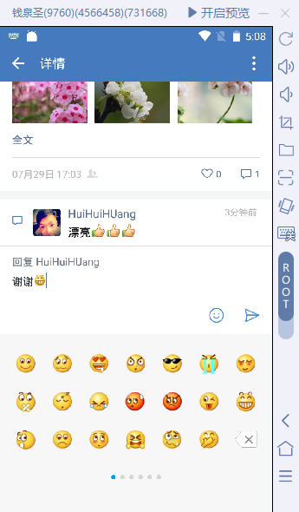
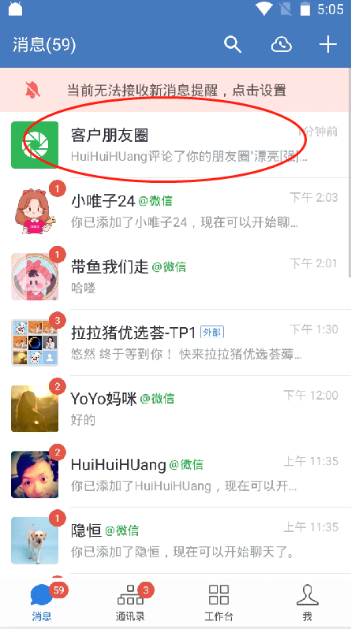
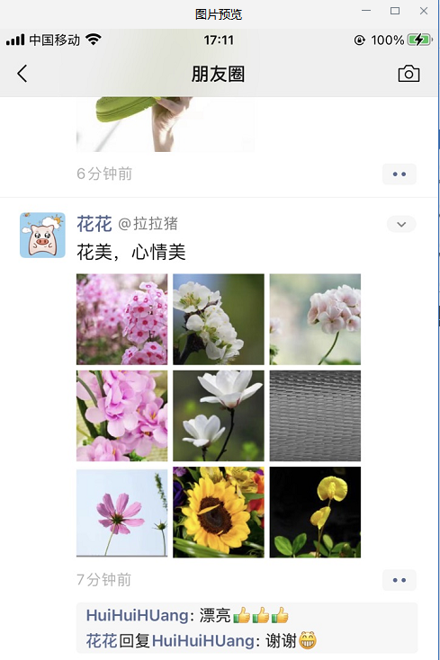
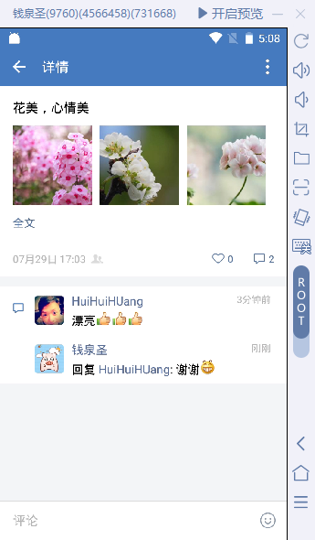
案例概述

Slide 6
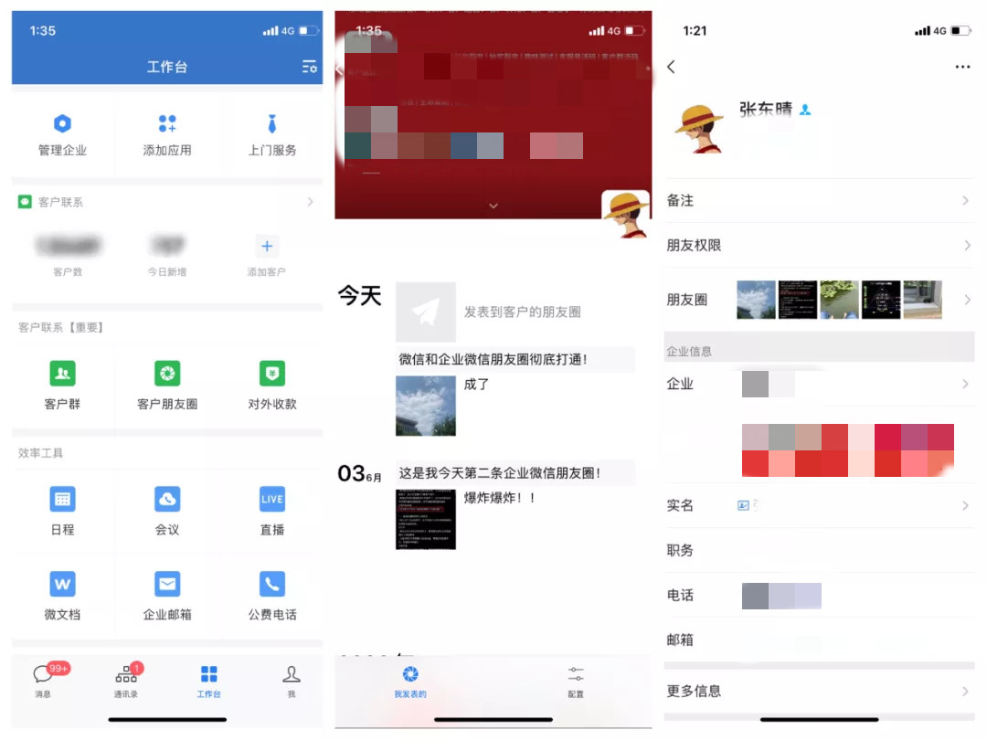
案例概述
客户在访问成员的个人信息页时，可看到朋友圈入口，并查看成员历史发表的内容，帮助企业更好地展现产品介绍、活动信息。

Slide 7
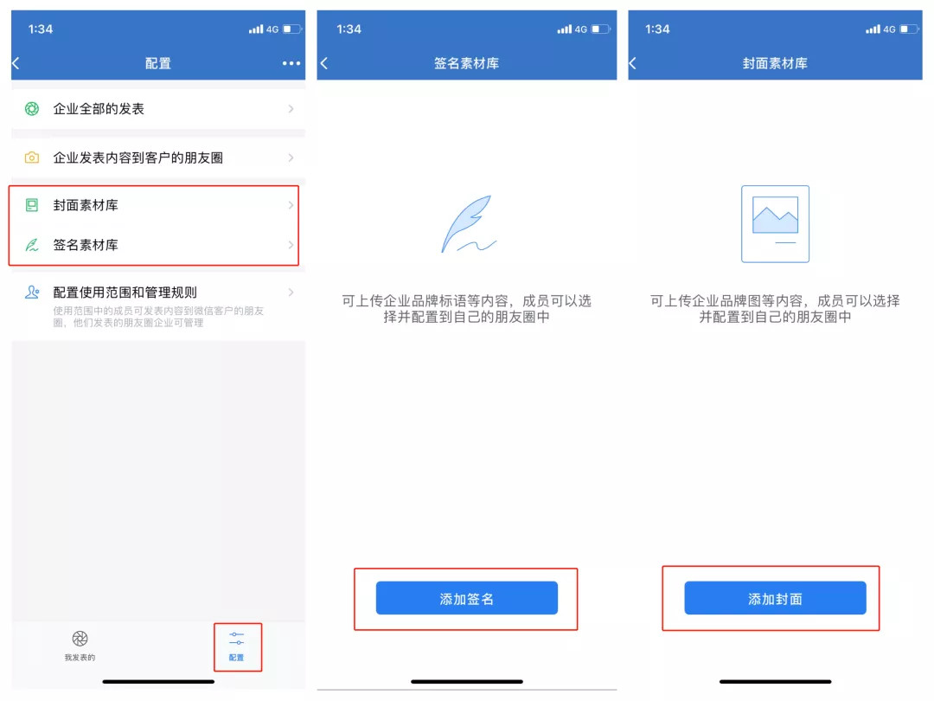
案例中亮点-
企业微信朋友圈还支持设置【封面素材】及【签名】，管理员统一配置好封面素材和签名素材后，员工可以直接使用素材库内容。

Slide 8
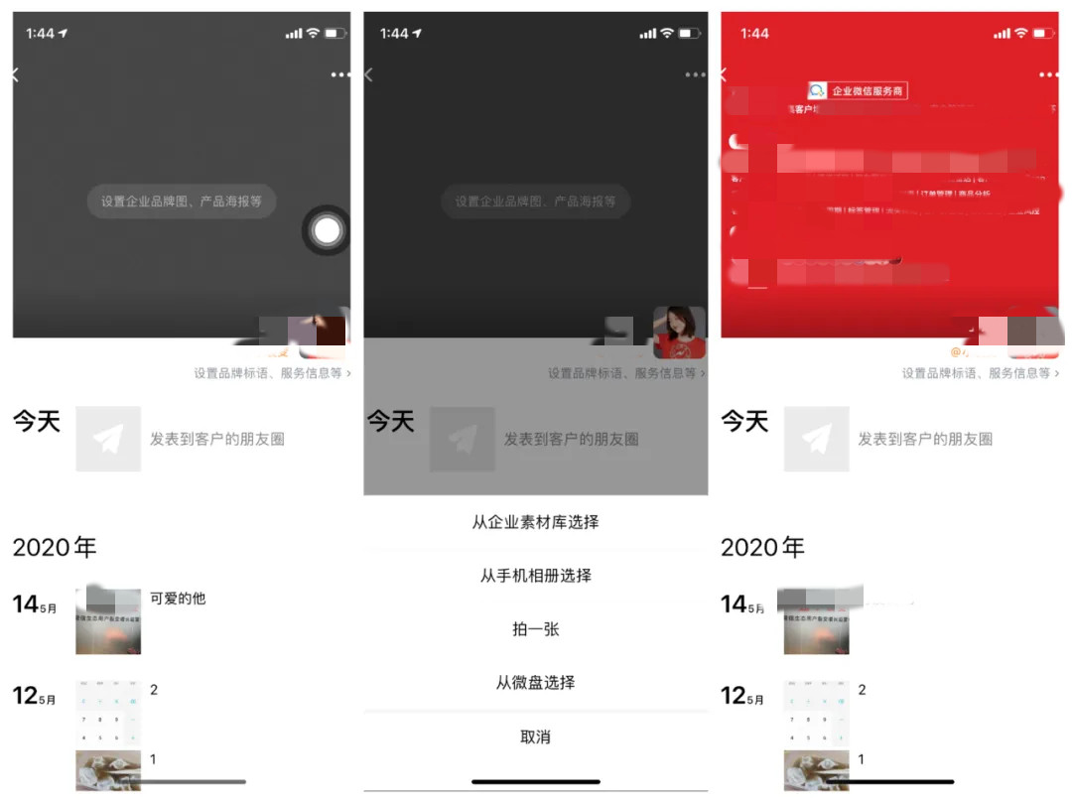
案例中亮点-企业管理员配置完成后，员工可在手机端，从素材库内选择【封面素材】、【签名】，也可以自定义封面图及签名。

Slide 9
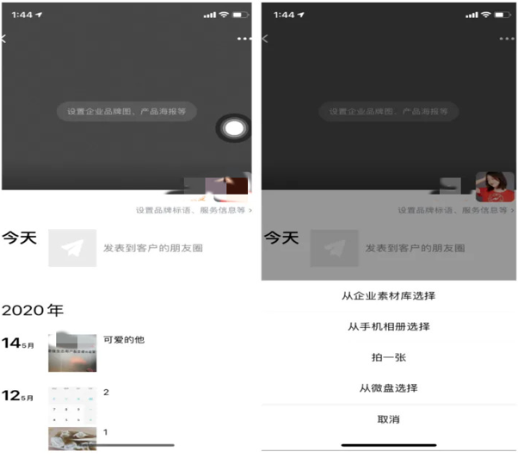
案例中待优化点及改善方案
待优化点-
暂时只能在手机端操作,不能PC端操作.
改善方案-
待企业微信更新版本,优化提作流程.

Slide 10
针对案例的延伸思考
A-企业微信朋友圈能力更加开放、完全与微信共通,企业微信连接普通微信、连接客户的能力进一步加强！
B-企业微信暂时还不能查看客户朋友圈-可期待一下!

Slide 11
点燃
品牌私域运营中心
最专业的品牌私域运营服务商
帮你管理最有价值的用户资产
Wei Zi Jun
+86 139 0227 0098
WeChat
510970969@qq.com

